Slide 1



Node.Js
with
VScode
© Copyrights 2021. Wedatalab All Rights Reserved.
Notes:
여러분 안녕하세요. 위데이터랩 선임 연구원 김규리입니다. 오늘은 제가 수업을 할 예정입니다.
오늘 도움을 주실 박소민 조교님 뒤에 계시니 질문 있으시면 손 들어주세요.

Slide 2
목차
프레임워크
Express
npm
package.json
SemVer 버저닝
Express 서버 구축
Template Engine
기상청 API 날씨 화면
© Copyrights 2021. Wedatalab All Rights Reserved.
Notes:
오늘 배울 내용의 목차입니다.
어제 수업에서 실습을 해보시면서 http에 대한 개념을 어느정도 익히셨고, 감이 올거에요. 어제는 어떻게 통신을 하는구나~ 정도 감을 잡는 거였다면
오늘은 실제로 어떻게 사용을 하는지 직접 배우는 시간을 가지겠습니다.
오늘 오류가 많이 날 수 있어요. 다 괜찮으니 자유롭게 손 들어주시면 도움드리도록 하겠습니다.
프레임워크, express, npm, package.json, semver버저닝, express 서버 구축, template engine 굉장히 낯선 용어가 많죠. 다 배울거고 실습으로 지난주에 짧게 봤던 기상청 api를 직접 사용해봅시다.

Slide 3
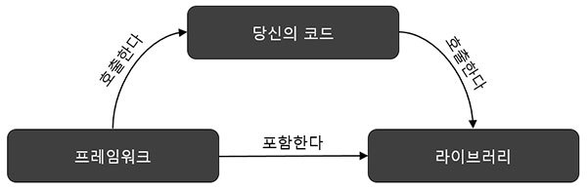

프레임워크
© Copyrights 2021. Wedatalab All Rights Reserved.
Notes:
첫번째로 여러분 프레임워크 아시나요? 우선 대부분 협업을 할 때 프레임워크라는 것을 사용합니다.. 그래서 이게 뭔지 알아야해요.
개발자의 개발 경험이나 스타일에 따라 소스, 코드의 형태가 다르다. 개인이 운영하는 시스템일 경우에는 큰 문제가 되지는 않지만 여러 사람이 공동작업을 진행할 경우 문제가 발생.
서로의 결과물을 공유하는 데 있어서 상대방의 스타일을 이해하는데 시간이 필요하며 개발 스킬의 차이가 클 경우 이해하기 힘든 경우도 발생한다.
그래서 같이 작업하는 방법을 정의해둔것이 프레임워크
비슷한 개념으로 라이브러리가 있음.
라이브러리와 프레임워크의 가장 큰 차이는 제어 흐름에 대한 주도성이 어디에 있느냐.
프레임워크는 전체적인 흐름을 스스로가 쥐고 있으며 사용자는 그 안에서 필요한 코드를 사용자마다 다르게 짜 넣는것, 반면에 라이브러리는 사용자가 전체적인 흐름을 만들고 필요한 라이브러리를 가져다 쓰는 것
: 프레임워크가 여러분의 코드를 부르는 것. 프레임워크가 우리한테 하라는대로 해야 함 (어디에 코드를 넣어야 하는지 등) 집의 존재라고하면
라이브러리는 자재이다.
: 내가 필요할 때 소환. 필요하면 딴 것으로 대체. (시간절약하려고 소환)
그래서 프레임워크는 코드를 호출하고 코드가 라이브러리를 호출하는 구조
[근데 회색의 영역. 하나에만 속하는 것은 아님. (내가 필요할 때 소환하는 것이, 컴포넌트를 불러오기도 하면.. 둘 중 대체 뭐야?)
중요한 것은 아닌데 개념상으로 차이점 아는게 중요!]

Slide 4
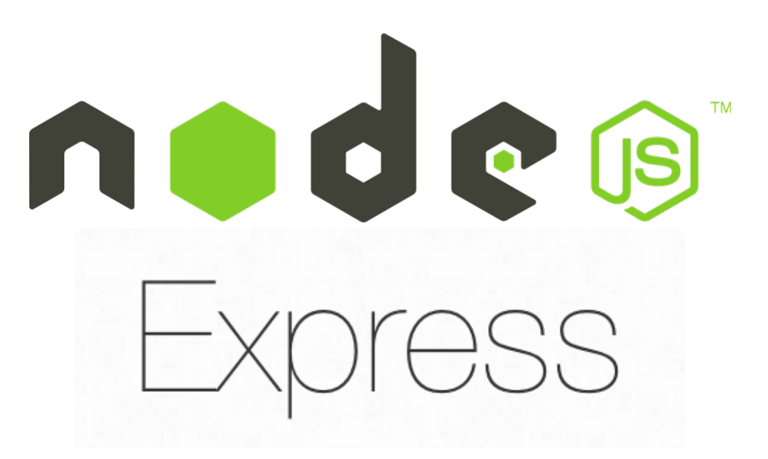
Express
빠르고 간편한 웹 프레임워크 (기본 틀)
© Copyrights 2021. Wedatalab All Rights Reserved.
Notes:
어제 수업에서 매우 간단하게 API를 만들어봤죠. Postman으로도, 웹으로도 서버를 돌려봤습니다.
어제 막 if문이 엄청 많았어요. 코드가 복잡하고, 확장성이 굉장히 떨어지는 코드였습니다.
그래서 우리는 앞으로 express라는 웹 서버 프레임워크를 사용할 예정이에요.
서버 제작 시 불편함을 해소하고 편의 기능을 추가한 프레임워크입니다. 대표적으로 많이 사용하는 것이 익스프레스 입니다.
익스프레스는 http 모듈의 요청과 응답 객체에 추가 기능들을 알아서 부여하고있어요. 기존 메서드들 뿐만 아니라 편리한 메서드들이 추가 되어 있고, 코드를 분리하기 쉽게 만들어 관리하기도 용이 합니다.
(어제 실습 하셨을 때 if문 사용하셔서 메서드랑 주소 직접 입력해서 호출하셨죠. url 빈것도 부르고 user도 호출헀죠.
그렇게 복잡한 방식 사용하지 않아도 됨.) 더 이상 if 문으로 요청 메서드와 주소를 구별할 필요가 없습니다.)

Slide 5
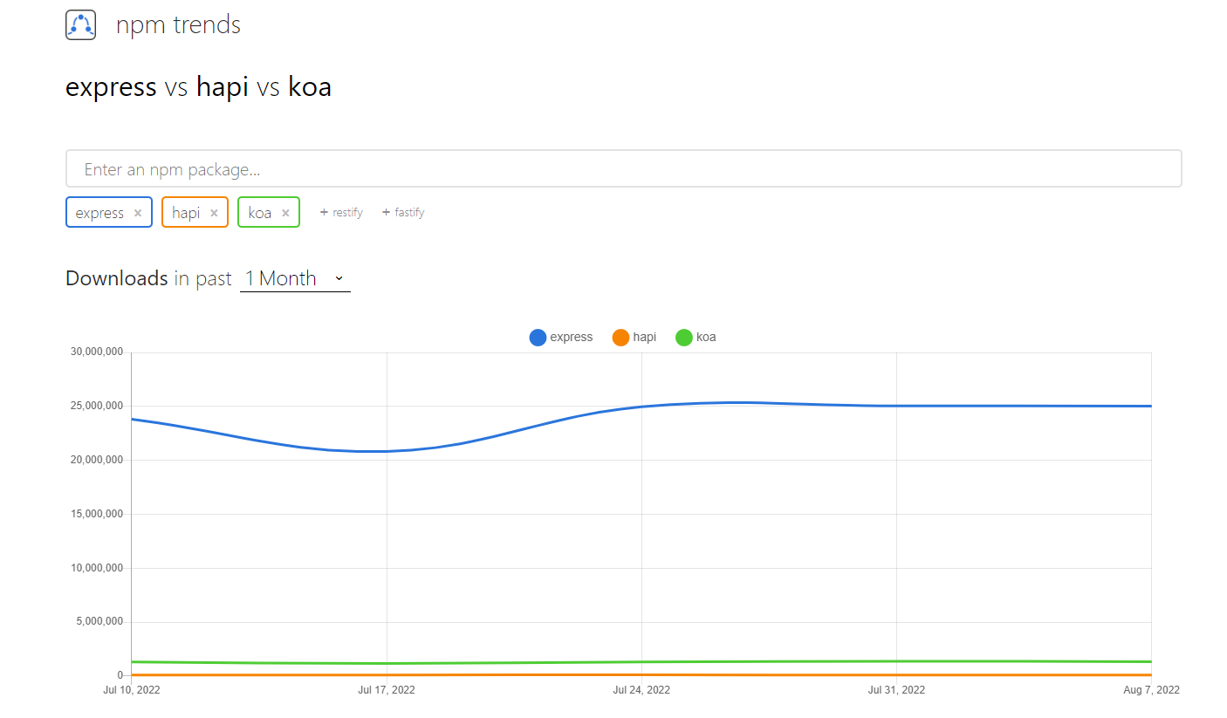
Express
© Copyrights 2021. Wedatalab All Rights Reserved.
Notes:
익스프레스 외에도 몇 가지 웹 서버 프레임워크가 있습니다.
그러나 npm 패키지의 다운로드 수를 비교할 수 있는 npmtrends 사이트가 있어요. 노드가 이런게 굉장히 잘 되어 있습니다.
여기를 살펴보면 다른 두 프레임워크에 비해 express의 사용량이 압도적입니다.
다운로드 수가 많다고 다 좋은건 아니지만, 많은 사람이 사용할수록 버그도 적고, 기능 추가나 유지보수가 활발하다는 뚜렷한 장점을 가지고 있어요.

Slide 6

NPM
Node Package Modules
노드의 패키지 매니저
다른 사람들이 만든 소스 코드들을 모아둔 저장소
노드의 모듈 패키지 관리 도구로써, 확장 모듈의 관리에 도움
세계 최대의 패키지 저장소
© Copyrights 2021. Wedatalab All Rights Reserved.
Notes:
노드에서 정말 유용한 npm 이라는게 있습니다. Node package modules에요.
✅ 노드의 패키지 매니저
✅다른 사람들이 만든 소스 코드들을 모아둔 저장소
✅노드의 모듈 패키지 관리 도구로써 확장 모듈의 관리에 도움
✅세계 최대의 패키지 저장소
이를 통해 웹에서 필요로 하는 특정 기능들을 일일이 개발하지 않아도 이미 누군가가 만들어 올려놓은 모듈을 다운받기만 하면 됩니다. 즉 이미 사람들이 만들어둔 기능을 다시 구현할 필요가 없어진 것입니다.
저희같은 개발자 입장에서는 굉장히 좋죠.
개발을 쉽게 할 수 있어서 노드가 빠르게 인기를 끄는 것에 도움을 주었습니다.
Node.js를 설치만 해도 자동으로 npm이 설치됩니다. 여러분도 다 설치가 다 되어있을거에요.

Slide 7
NPM
다양한 명령어 확인
https://docs.npmjs.com/cli/v8/commands
npm [명령어] [타겟 모듈 이름] [옵션]
npm init : pacakge.json 파일 생성
npm install [모듈명] : package 설치
npm –v : 설치여부와 함께 npm의 버전 확인
npm install –g npm : npm 최신 버전 업그레이드
npm start : 패키지 시작
© Copyrights 2021. Wedatalab All Rights Reserved.
Notes:
이 사이트에 들어가면 npm 명령어를 확인할 수 있다. 나중에 들어가보세요.
Npm init: package.json 파일을 생성해주는 명령어에요. Package.json은 현재 여러분의 프로젝트가 의존하고 있는 패키지의 리스트들 그리고 프로젝트의 버전을 명시해두는 파일입니다. 조금 있다가 같이 볼게요
Npm install: json에 명시된 패키지를 설치해주는 겁니다! Npm install 모듈명이라고 되어있는데, 그냥 빈 값으로 보내면 json에 있는 값들이 다 설치됩니다.
(그 외 설명)

Slide 8
NPM
터미널 및 cmd에 다음과 같이 입력
#window
> npm install express-generator –g
#mac
> npm install –g express-generator
명령어 끝에 -g는 global 어디에서든지 사용할 수 있게 전역으로 설치한다는 의미
© Copyrights 2021. Wedatalab All Rights Reserved.
Notes:
저희가 express라는 프레임워크를 사용할거라 했잖아요~ 그래서 설치를 할건데 이도 npm을 사용해주면 됩니다.
npm으로 Express를 설치해야 하는데,
단순히 Express만 설치한다면 애플리케이션 디렉터리, 구조를 모두 수동으로 세팅해 줘야 합니다.
하지만 고맙게도 패키지 중에 그러한 작업을 대신해주는 패키지가 있으니 우리는 그것을 이용하도록 합니다.

Slide 9
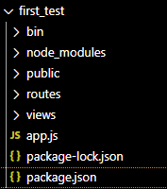
NPM
원하는 디렉토리에서 설치한 express-generator를 이용해서 프로젝트를 생성
Windows, Mac
> express --view=ejs first_test
> cd first_test
> npm install
© Copyrights 2021. Wedatalab All Rights Reserved.
Notes:
[실습]
원하는 디텍토리에 설치한 express-generator 이용해서 프로젝트 만들어보자
원하는 경로 터미널로 들어가서 명령어 치기
(먼저 한번 보여드리고 다시 ppt 켜두기)
first_test라는 파일을 만드는 것인데, express 프레임워크에 맞게 여러 파일들이 생성이 됩니다.
그 후에 first_test함수로 경로를 이동해주세요.
다음 Npm install 명령어를 쳐주세요. 이건 express에서 필요한 라이브러리? 모듈들이 모두 설치됩니다.
“1 critical severity vulnerability”
오류가 나면 하라는대로 명령어 치면됨.
-> 다 하면 기본적으로 폴더 구성이 이렇게됩니다.
Vs code로 들어가보자!

Slide 10
package.json
현재 프로젝트 정보와 사용 중인 패키지에 대한 정보를 담은 파일
사용할 패키지는 저마다 고유한 버전이 있으므로 기록 필요
(같은 패키지라도 버전별로 기능이 다를 수 있음)
© Copyrights 2021. Wedatalab All Rights Reserved.
Notes:
Vs코드로 만드시 폴더를 열어주세요. 위 사진처럼 파일들 다 생기셨나요?
package.json이 생긴 것 확인할 수 있음. 한번 확인해보세요!
여러분들이 만드신 프로젝트의 정보와 사용중인 패키지에 대한 정보들이 담겨있습니다.
사용할 패키지는 저마다 고유한 버전이 있으므로 기록이 필요해요! 같은 패키지라도 버전별로 기능이 다를 수 있습니다. 그래서 그것을 기록해둔 것이 package.json입니다.

Slide 11
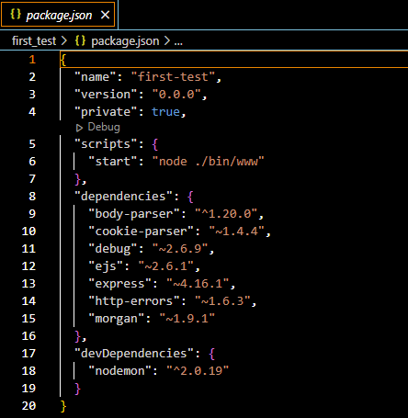
package.json
콘솔창에 아래 npm 명령어 입력 후
package.json 실행
클라이언트 POST request data의 body로부터 파라미터를
추출할 수 있는 모듈
req.body 코드로 파라미터를 추출하는데 body-parser를 사용하기 전에는 디폴트 값으로 Undefined 설정
Node.js 개발 시 자바스크립트 파일들을 수정 할때마다
node 종료 후 다시 실행해줘야 함
Nodemon은 파일들을 모니터링하고 있다가 수정될 경우
자동으로 서버를 재실행시켜주는 모듈
© Copyrights 2021. Wedatalab All Rights Reserved.
Notes:
Package.json 한번 띄어보자
다음 터미널을 켜시고 두가지 모듈을 설치할겁니다. (왔다 갔다 하면서 설치하는 것 보여주기)
두가지 설치하기
Npm i body-parser -> packge.json에 방금 설치한 모듈 추가됨. 이건 어제 post 메소드 쓸 때 body로부터 파라미터를 추출할 수 있는 유용한 모듈
Npm I –D nodemon -> node.js 개발 시 자바 스크립트 파일들을 수정할 때 마다 node 종료 후 다시 실행해줘야하는데, nodemon을 쓰면 파일들을 모니터링을 계속 하고 있다가 수정될 경우에 자동으로 서버를 재실행해줌.
Json에 바로 추가되는 것 볼 수 있음.
//여기까지 한시간

Slide 12
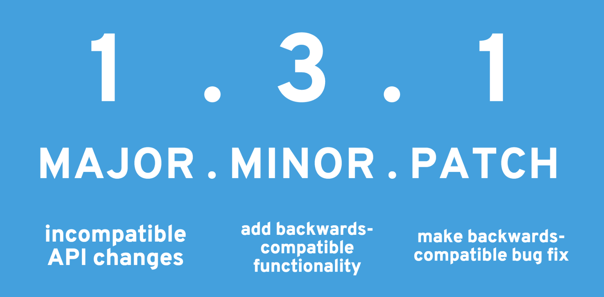
SemVer 버저닝
노드 패키지 버전은 SemVer 버저닝 (유의적 버저닝)
Major : 하위 버전과 호환X
Minor : 하위 버전과 호환되는 수정 사항
Patch : 기능 버그 해결
© Copyrights 2021. Wedatalab All Rights Reserved.
Notes:
노드와 npm 모두 semantic versioning을 따른다.
Semantic versioning은 소프트웨어의 버전 변경 규칙에 대한 제안이다. Semantic versioning을 줄인게 semver임!
버전이 major, minor, patch로 나누어져 표시. Package.json 파일보면 그렇게 되어있음.
Major 올라가면 minor, patch는 0이됨.
디테일하게 알아보면 흥미롭다.

Slide 13
SemVer 버저닝
^1.1.1 : 패키지 업데이트 시 minor 버전까지만 업데이트 됨 (2.0.0 부터 안 됨)
@latest는 최신을 의미
@next로 가장 최신 배포판 사용 가능 (불안정함)
알파/베타/RC 버전도 존재 (1.1.1-alpha.0 , 2.0.0-beta.1 , 2.0.0 – rc.0)
특정 버전 모듈이 필요한 경우 아래와 같이 npm install 모듈이름@버전 입력
© Copyrights 2021. Wedatalab All Rights Reserved.
Notes:
참고만 하자!
흔히 라이브러리 버전을 확인하려면 package.json을 보고 버전을 확인하곤 한다.
package.json에 적혀있는 버전은 특정 버전이 아니라 버전의 범위(version range)를 의미한다.
예를 들어 ^16.9.0 버전에서 ^은 npm install <package> 명령어의 기본 설정으로 이후 버전을 허용하지만 메이저 버전은 그대로 유지하라는 것이다.
특정 모듈이 필요하다면 npm install 모듈 이름 @ 버전 입력

Slide 14
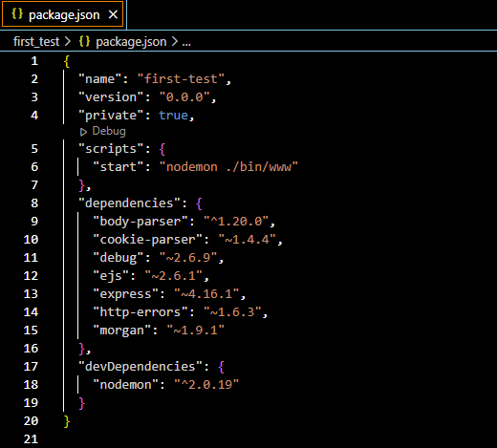
package.json
프로젝트 개발을 진행할 때 반복명령은 package.json 안의 스크립트로 관리
등록한 스크립트는
npm run <스크립트 이름> 로 실행
<스크립트 이름>이 <start>일 경우 run 생략 가능
npm start로 실행 가능
© Copyrights 2021. Wedatalab All Rights Reserved.
Notes:
반복되어 사용될 명령어는 package.json 안의 스크립트로 관리한다. 현재는 start라는 곳에 nodemon ./bin/www가 할당되어있어요. 이 명령어가 아까 설치한 nodemon으로 서버가 멈추지 않게 실행하라는 뜻임. 자주 쓰는 명령어이기때문에 script에 자동으로 저장해두는 것.
등록한 스크립트는 npm run 스크립트 이름으로 실행
스크립트 이름이 start일 경우 run 생략 가능
Ex. Npm start

Slide 15
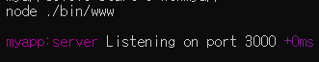
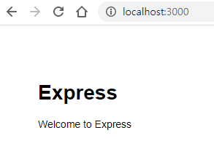
Express 서버 실행
npm start 시 아래와 같이 출력된다면 정상 세팅 완료
express 프레임워크는 기본적으로 3000번 포트 할당
브라우저에서 localhost:3000으로 접속
© Copyrights 2021. Wedatalab All Rights Reserved.
Notes:
명령어 start 입력 !
여기까지 잘 되는지 확인하기!

Slide 16
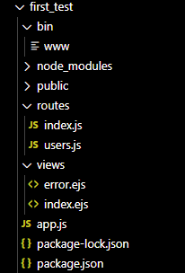
Express 구조
디렉토리/파일명 | 역할
bin/www | http 서버 설정 및 생성 (서버 구동 시 가장 먼저 로드)
node_modules | 다운받은 패키지의 의존 패키지들이 위치
app.js | View 엔진 및 라우팅 기능을 하는 express 객체를 세팅 (환경 설정)
routes/* | 요청 수신 및 view 렌더링 (spring 프레임워크에서의 controller 역할)
public/* | 주로 view에서 사용될 css, img, js 파일 관리
views/* | 라우팅을 통해 브라우저에서 보여줄 화면 단 파일 (여기에 ejs 파일이 위치)
package.json | Nodejs의 의존성, 앱 이름 등 기본 정보 명세 npm install 명령어 수행 시, 이 파일을 기준으로 의존성 설치 됨
package-lock.json | 다운받은 패키지의 의존 패키지들의 버전 관리
© Copyrights 2021. Wedatalab All Rights Reserved.
Notes:
Express 구조 한번 보자~
Bin/www: http 서버 설정 및 생성하는 파일
Node_modules: 다운받은 의존 패키지들의 위치 -> 직접 수정할 일이 많지 않음.
App.js: view 엔진 및 라우팅 기능을 하는 express 객체를 세팅
Route: 길을 만들어주는 역할

Slide 17
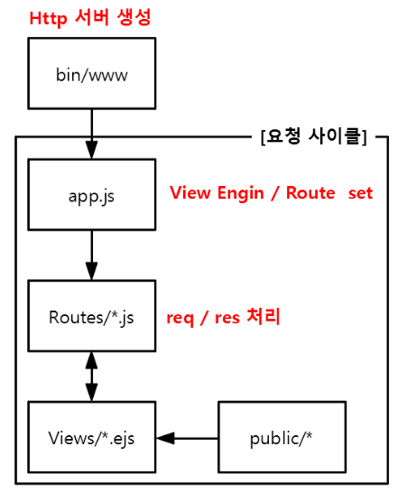
Express 구조
© Copyrights 2021. Wedatalab All Rights Reserved.
Notes:
Http 서버 생성되고 bin/www로 시작 ! App.js -> route에 있는 js 파일들 (여기서 req,res처리), 그리고 길이 만들어짐
->
요청, 응답에 알맞는 view 로 넘어가요.
요청이 들어올때마다 이 싸이클로 실행됨
//여기까지 20분

Slide 18
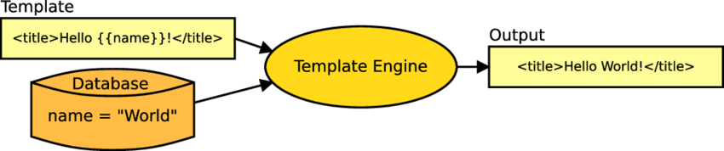
Template Engine
빠르고 간편한 웹 프레임워크 (기본 틀)
© Copyrights 2021. Wedatalab All Rights Reserved.
Notes:
우리는 프론트엔드, 즉 화면부분은 template Engine이라는 것 이용할 예정
html은 정적인 언어잖아요~! Template engine은 자바스크립트를 함께 사용해서 동적인 요소를 넣기 용이합니다!
만약 db에 name=world가 있고 template에 이런식으로 name 변수를 사용할 수 있어요. 이런식으로 코드 작성이 되어 있으면 out은 html 식으로 변형이됩니다.
템플릿엔진은 자바스크립트를 사용해서 HTML을 렌더링 할 수 있게 해줌.

Slide 19

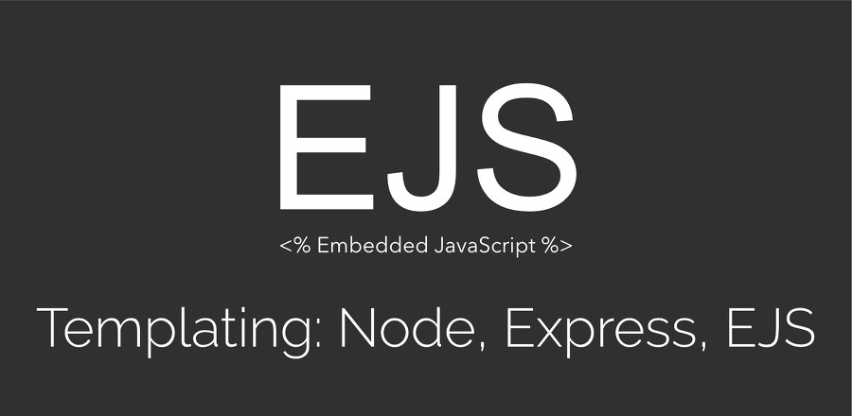
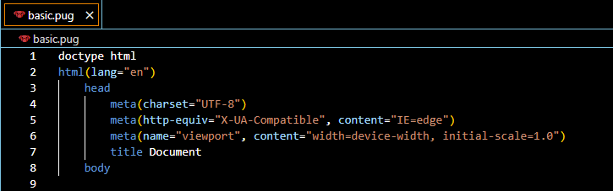
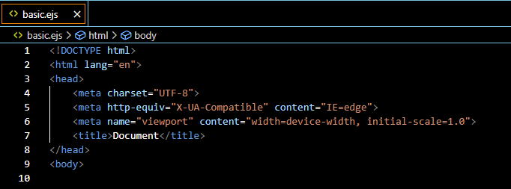
Template Engine
© Copyrights 2021. Wedatalab All Rights Reserved.
Notes:
우리는 ejs를 사용할 것
EJS는 Node.js와 Express에서 많이 사용되고 있는 템플릿 엔진이다. Jade라는 템플릿도 있는데, Jade 템플릿은 HTML과 작성법이 많이 다른 반면, ejs는 기존의 HTML 문법과 비슷하다. 태그가 있고, 이 태그들이 html에서 사용하는 태그와 거의 비슷. 그래서 더욱 쉽게 서버의 데이터를 사용하거나 코드를 실행할 수 있는 장점이있다.

Slide 20

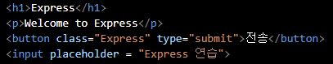
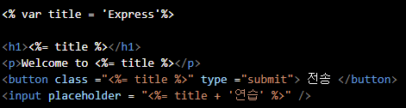
Template Engine
EJS에서 변수는 <%= %>로 감쌈
© Copyrights 2021. Wedatalab All Rights Reserved.
Notes:
Html과 다른 점은 ejs에서는 변수를 <%=%>로 감싼다 (괄호와 나누기)

Slide 21
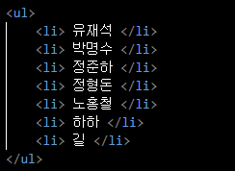
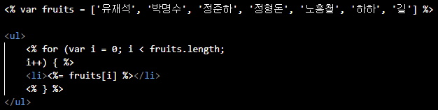
Template Engine
EJS에서 자바스크립트 코드는 <% %> 안에 작성
© Copyrights 2021. Wedatalab All Rights Reserved.
Notes:
그리고
그래서 html 보시면 이게 흔하게 보이는 html코드죠 이렇게 태그 사용하는것, 일반 프로그래밍언어와 특성이 매우 다르다. 지금 ejs는 조금 더 이해하기가 쉬워요.
동적으로 사용 가능하고 쉬움

Slide 22
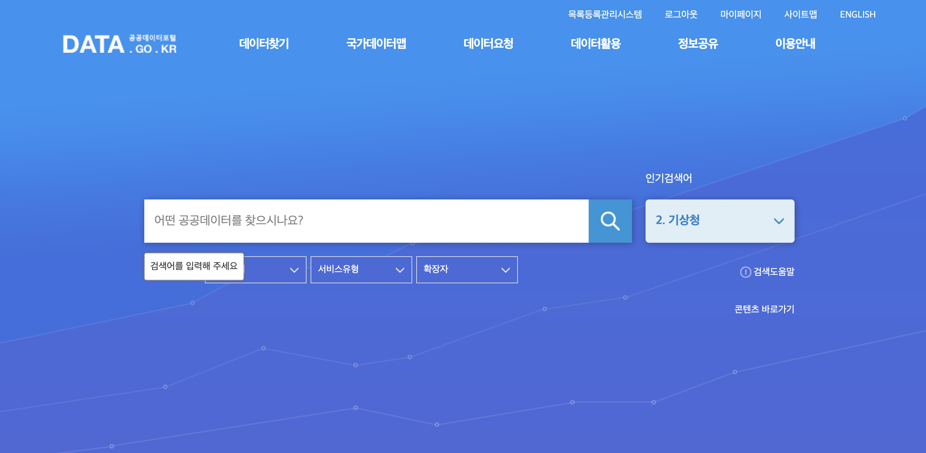
OPEN API 사용
공공 데이터 포털에 접속 후 로그인 https://www.data.go.kr/index.do
© Copyrights 2021. Wedatalab All Rights Reserved.
Notes:
마지막 한시간 반 !!
지난 주차에 접속하셨던 데이터 포털에 접속해봅시다!

Slide 23
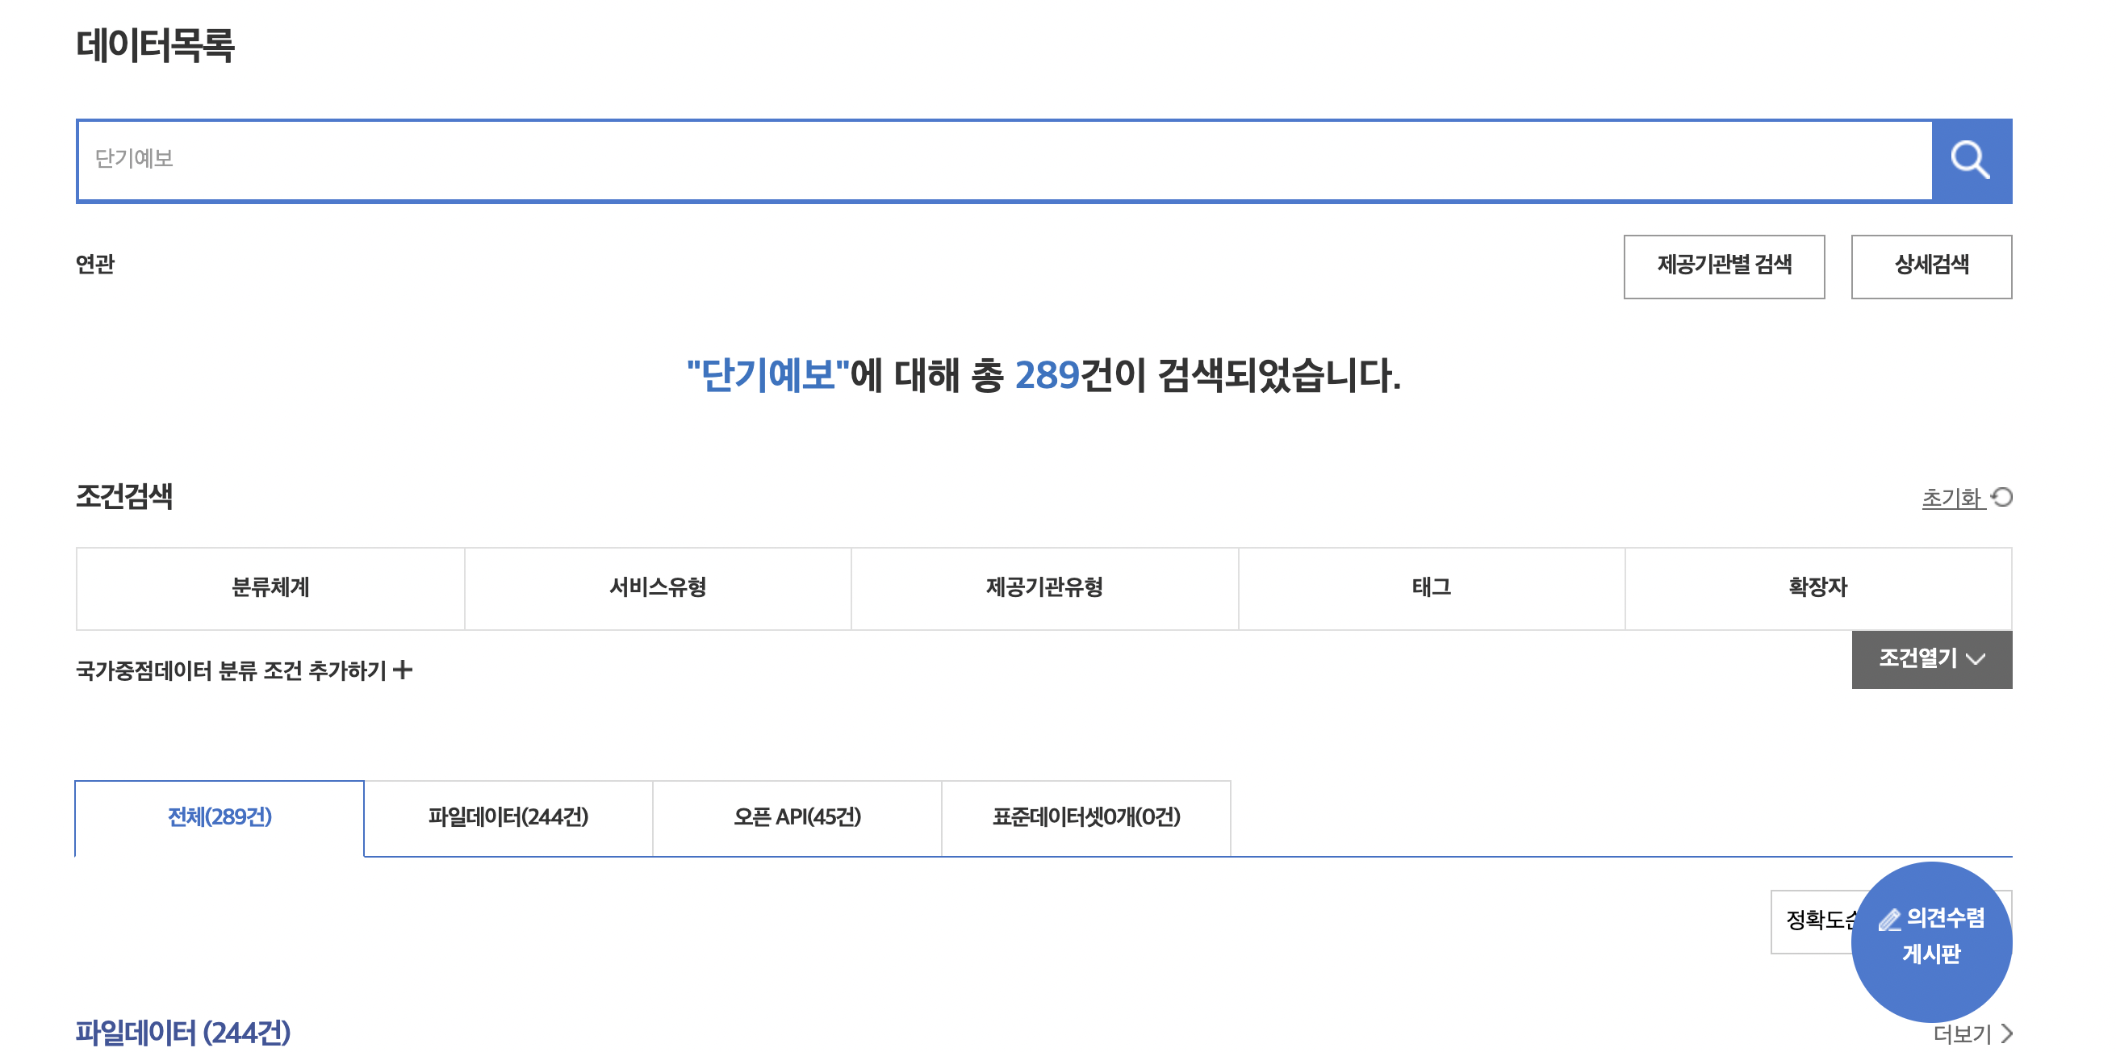
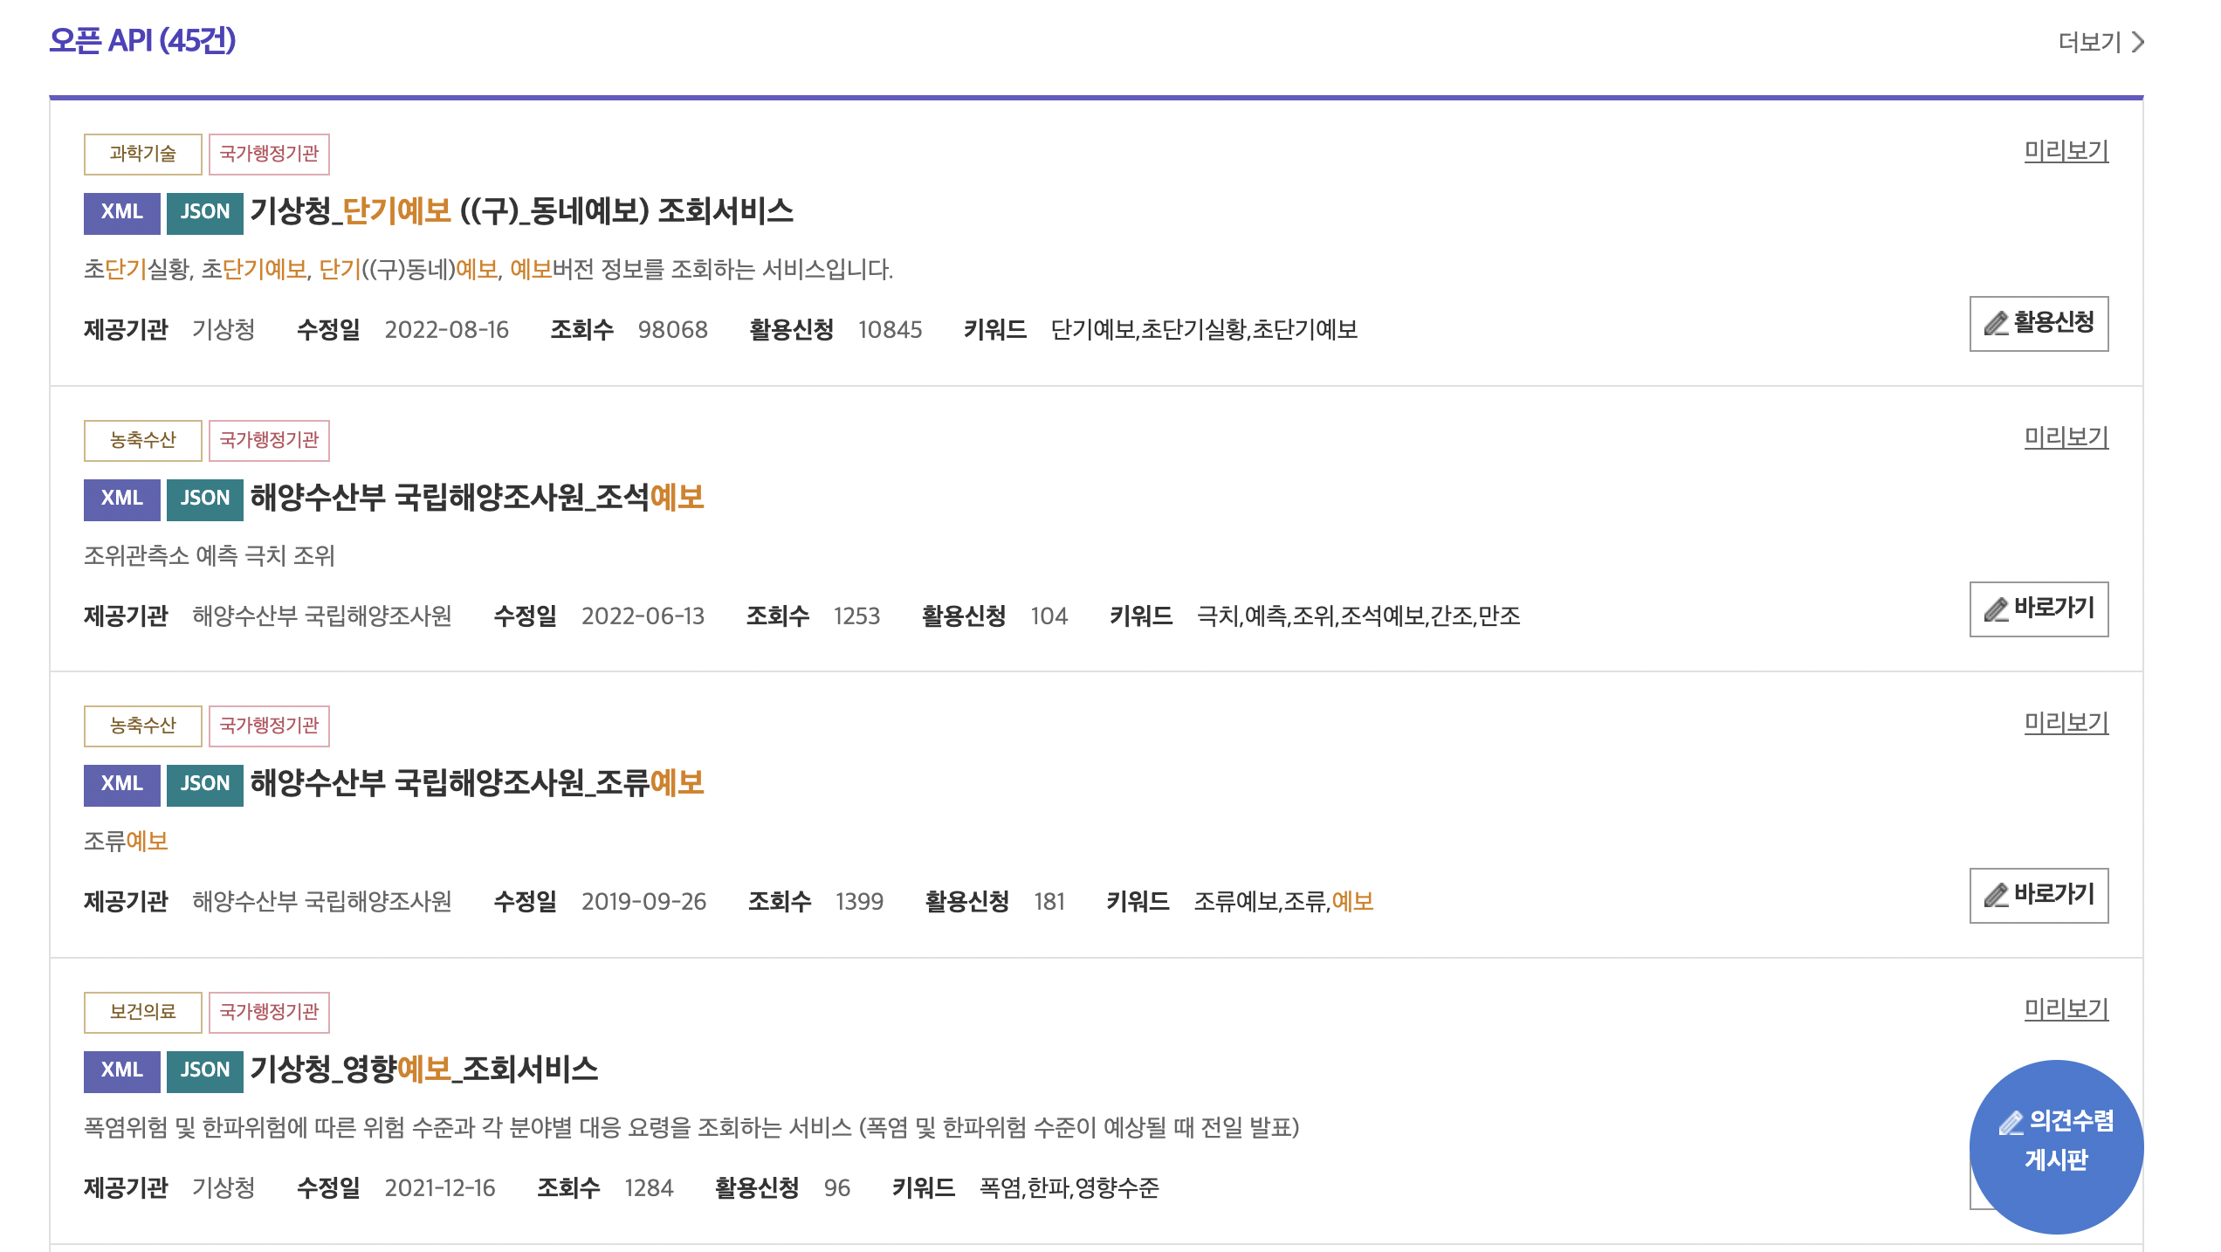
OPEN API 사용
© Copyrights 2021. Wedatalab All Rights Reserved.
Notes:
데이터 검색해서 필요한 오픈 api 찾기 (단기예보로 검색 -> open api)

Slide 24
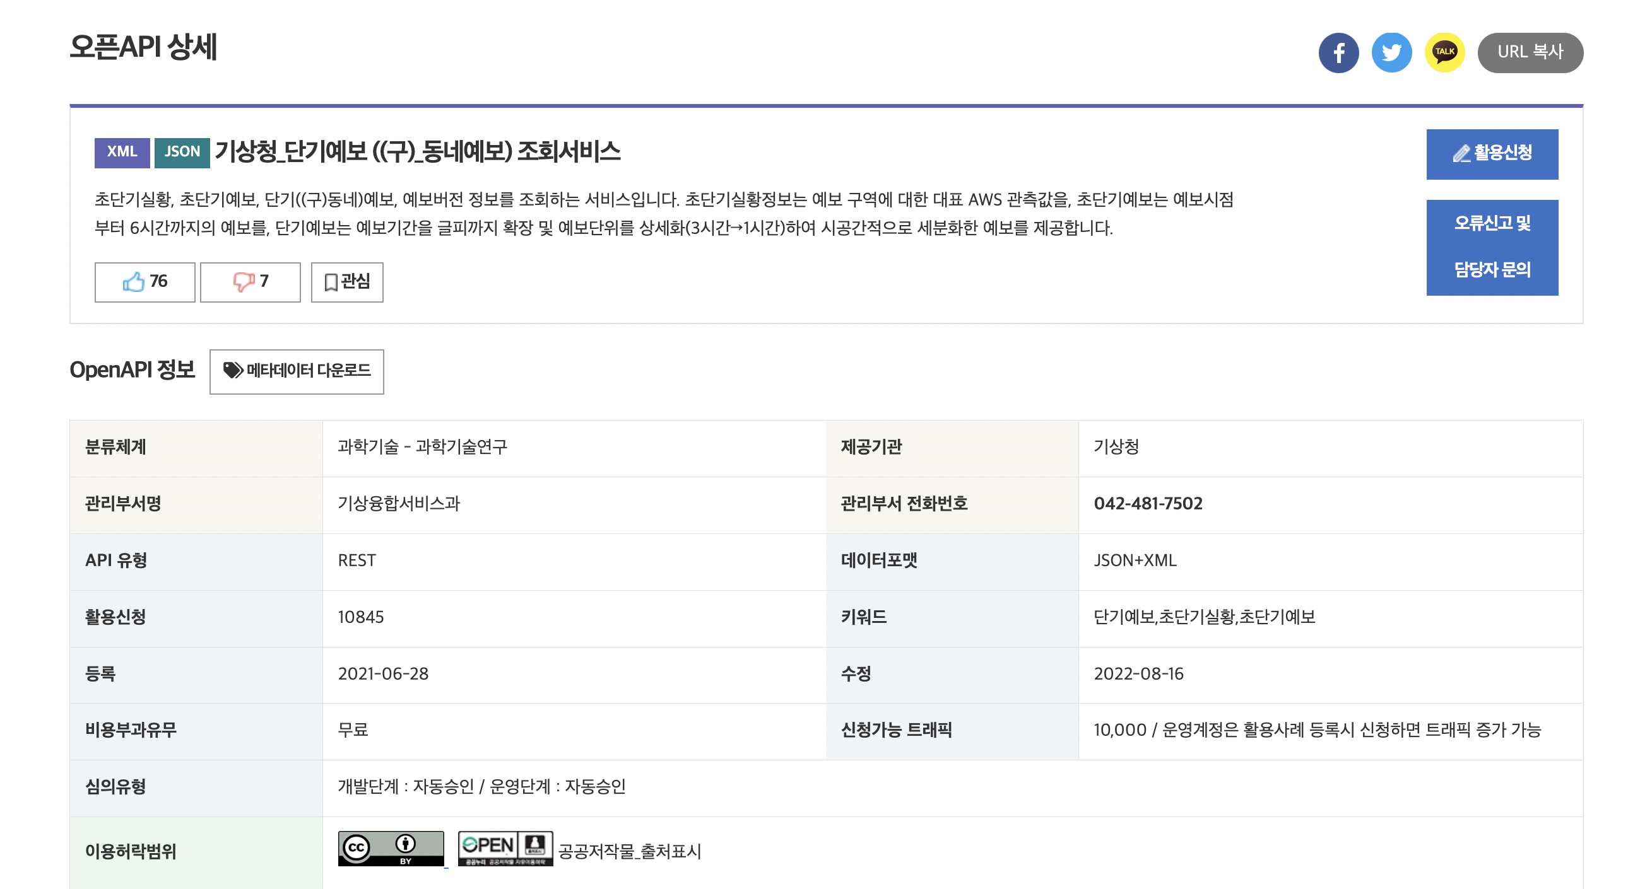
OPEN API 사용
© Copyrights 2021. Wedatalab All Rights Reserved.
Notes:
오른쪽 상단 활용 신청하기

Slide 25
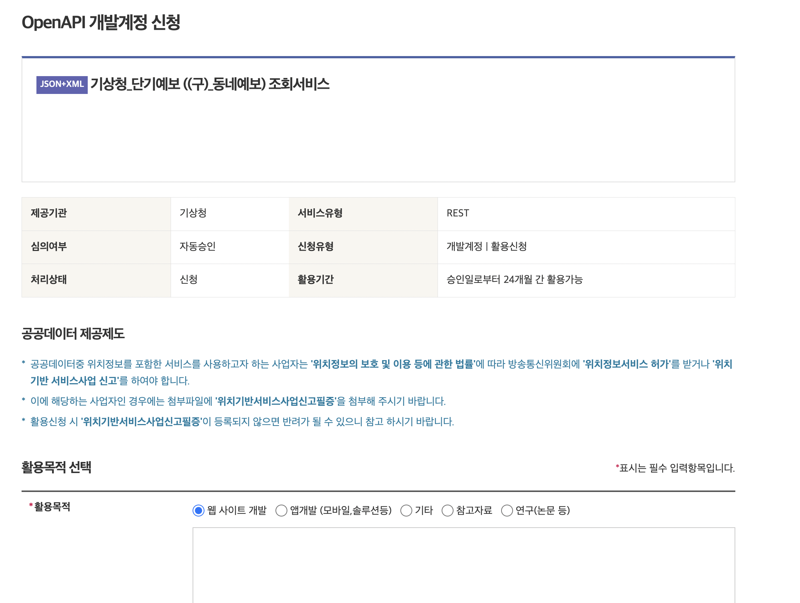
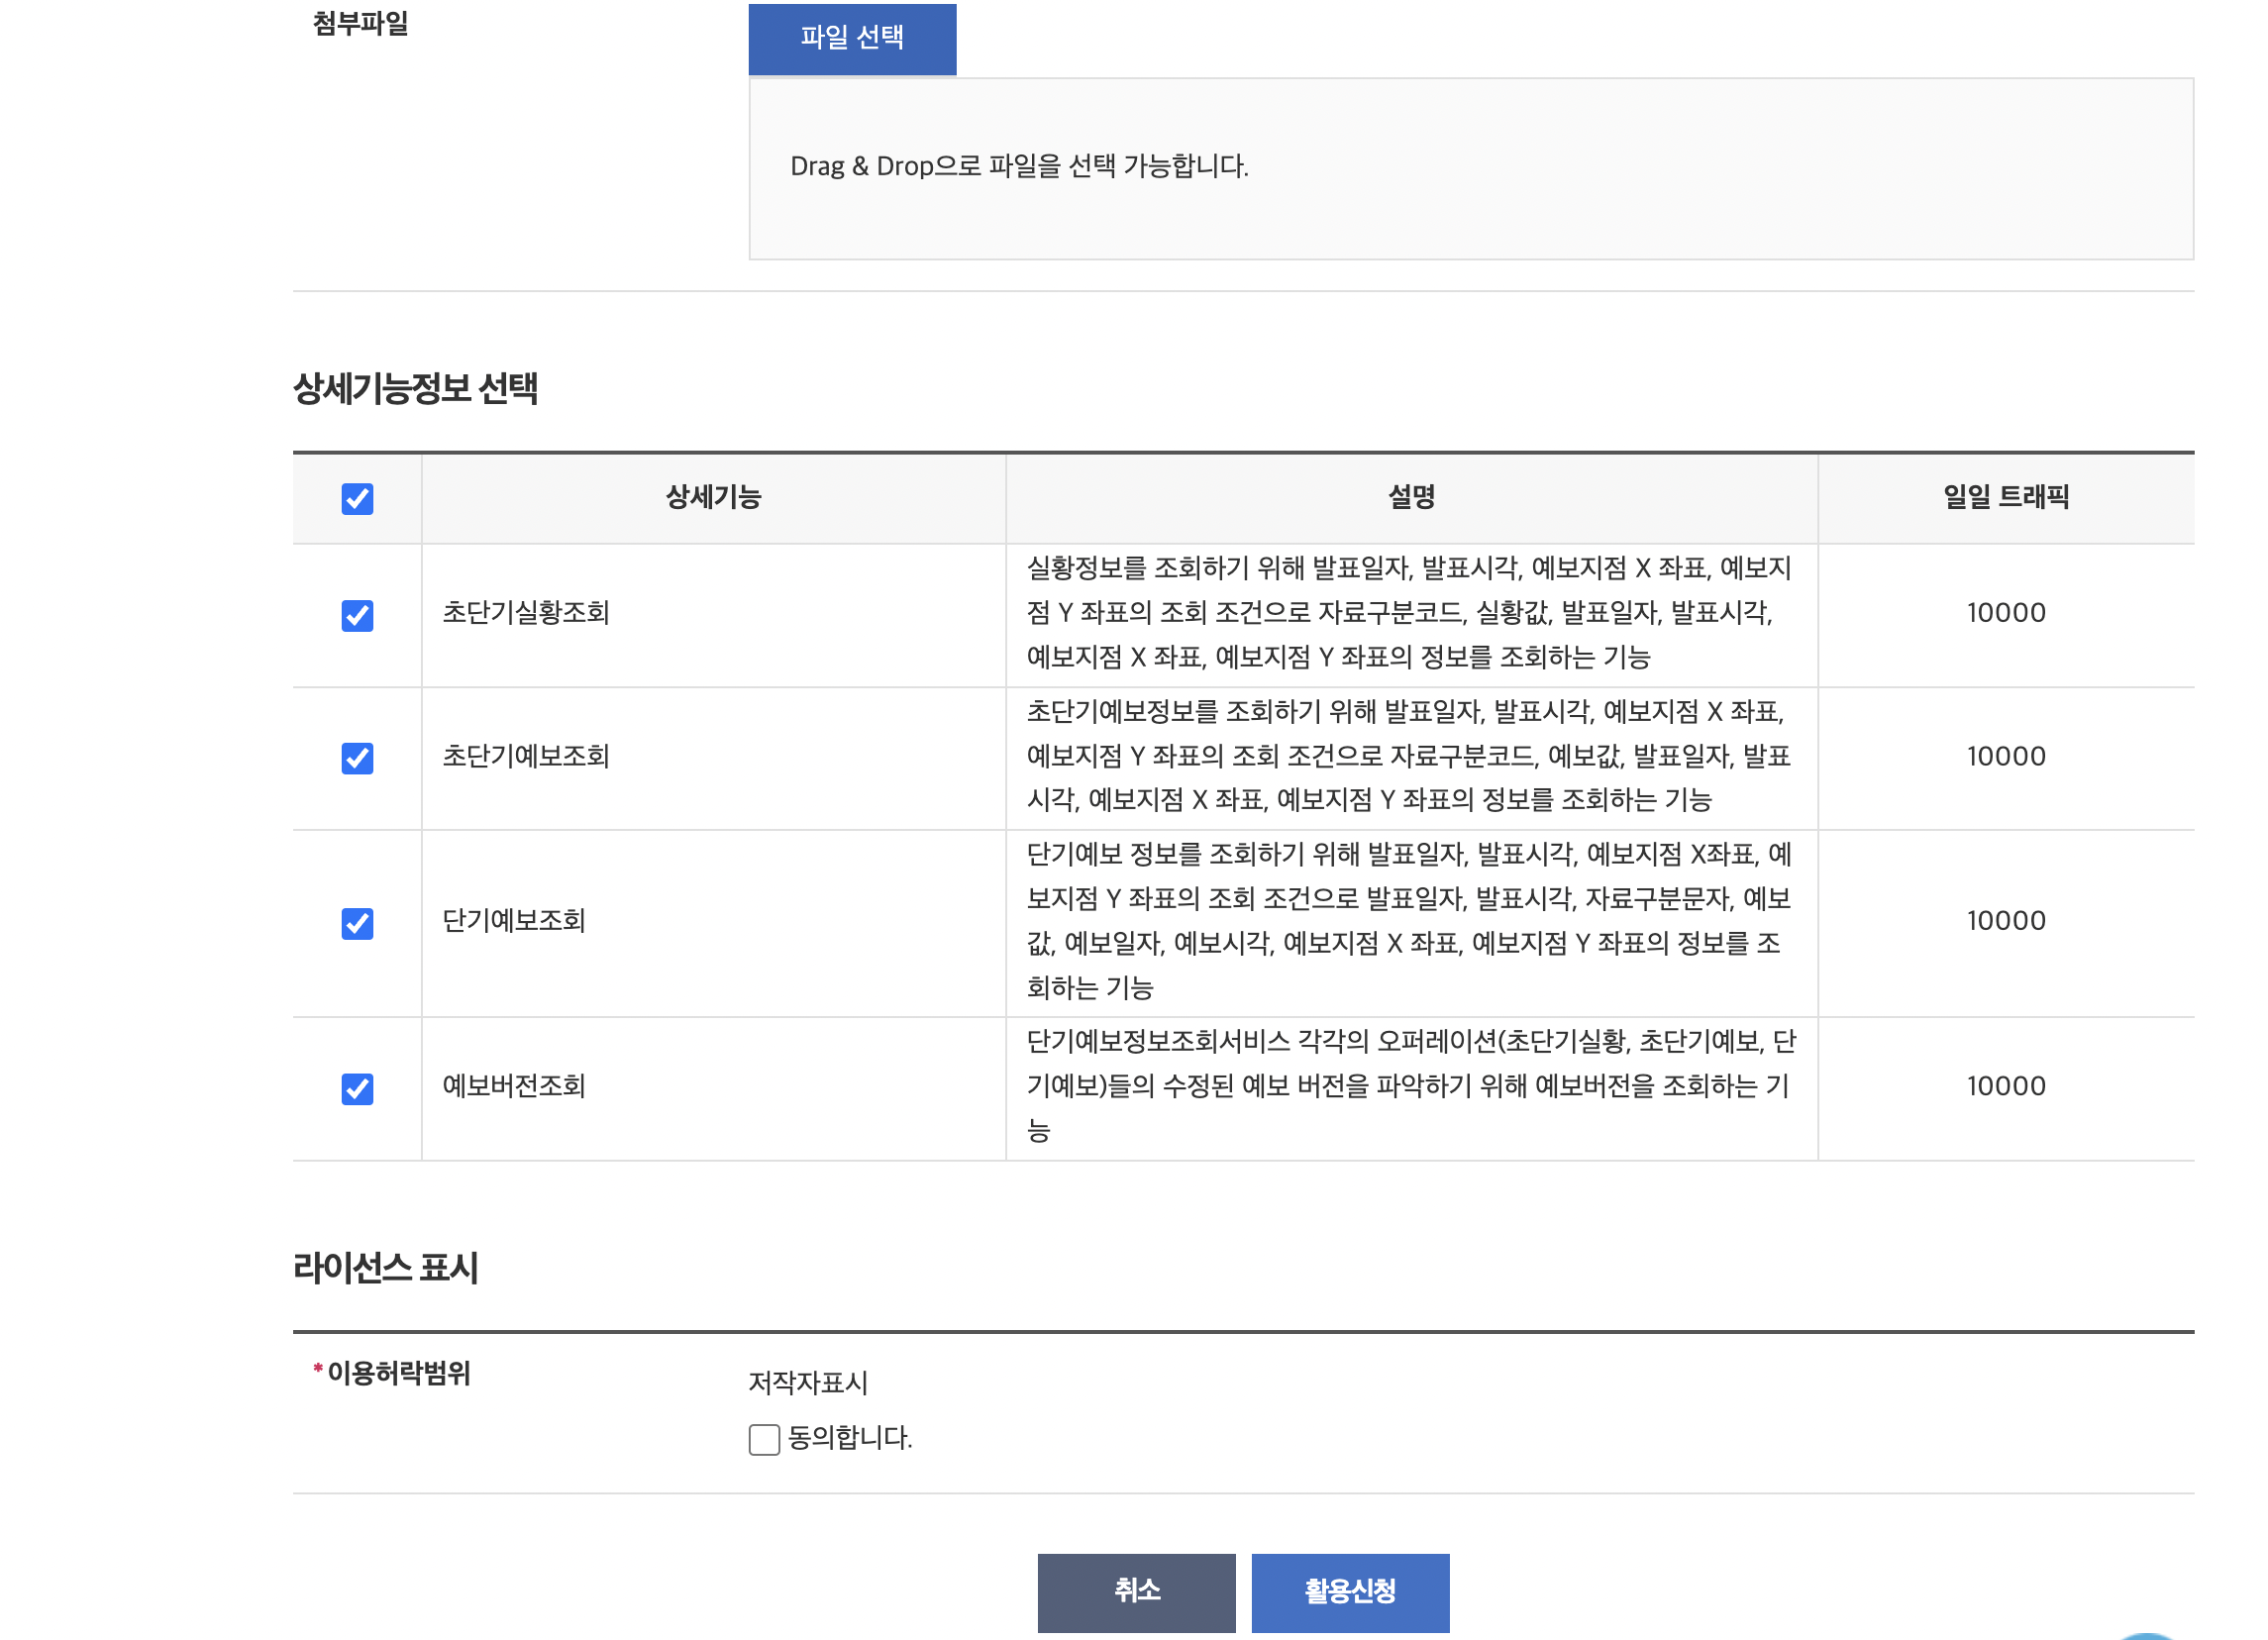
OPEN API 사용
© Copyrights 2021. Wedatalab All Rights Reserved.
Notes:
활용 신청
-> 활용 목적 채우기 (이미 신청)

Slide 26
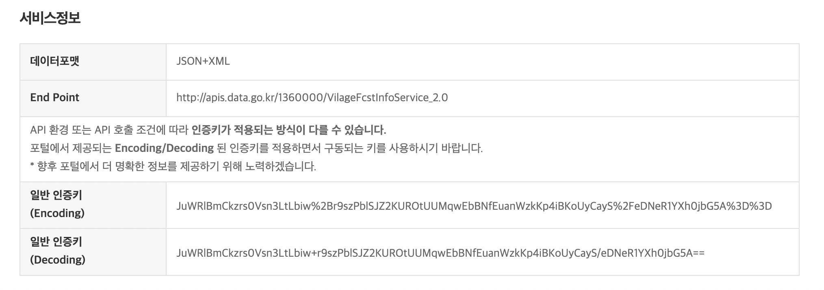
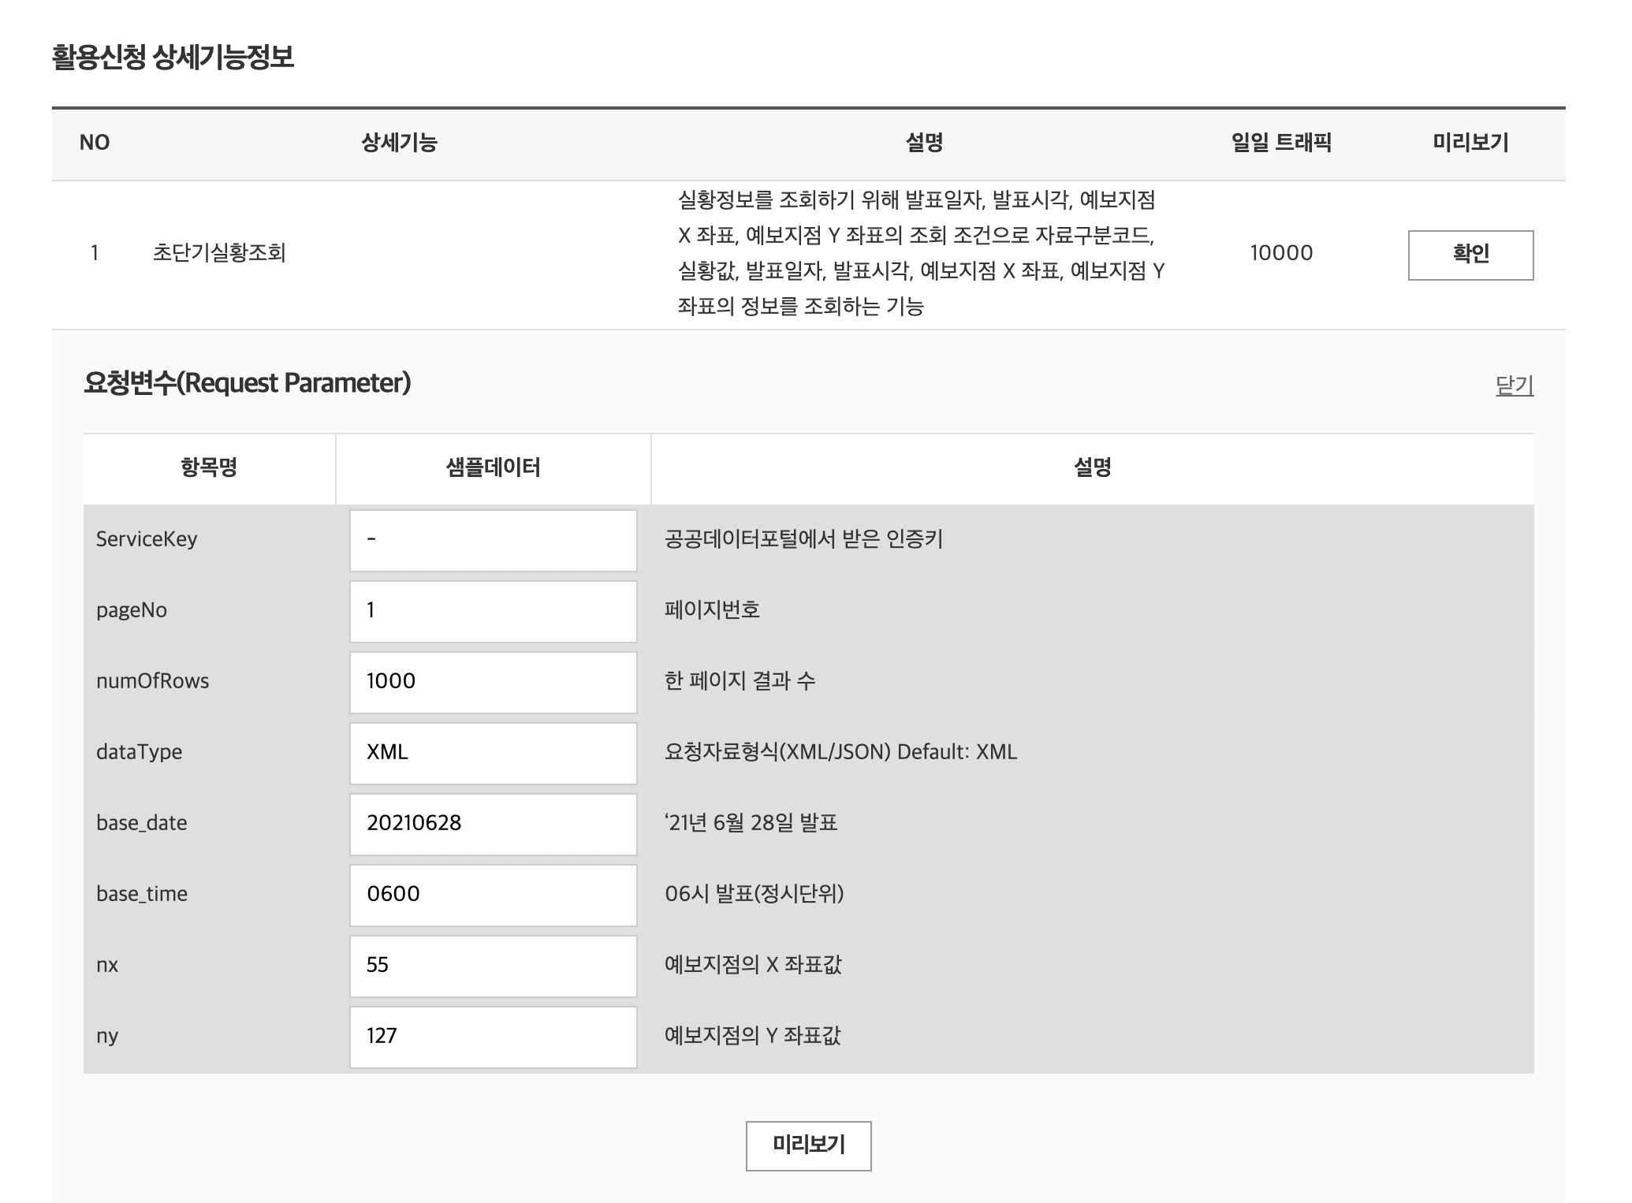
OPEN API 사용
© Copyrights 2021. Wedatalab All Rights Reserved.
Notes:
Key 값 받기 -> 받은 key값을 복사하여 활용신청 상세 기능 정보에서 데이터 넣어서 테스트 가능
(servicekey넣고, 날짜 오늘 날짜로 바꾸기, JSON으로)

Slide 27
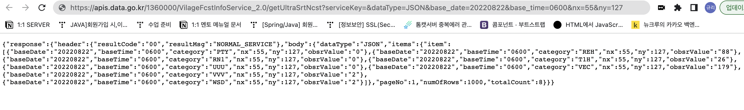
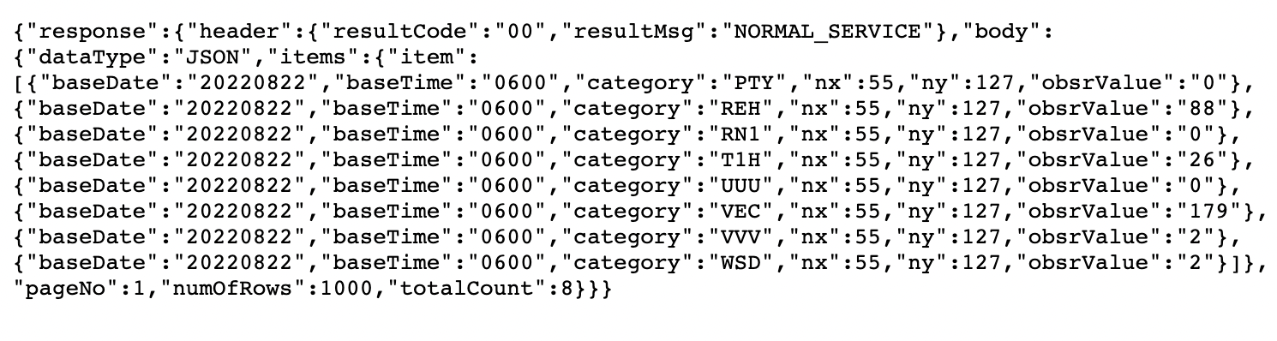
OPEN API 사용
© Copyrights 2021. Wedatalab All Rights Reserved.
Notes:
결과
주소 보면 쿼리스트링 확인할 수 있음. 실습에서 노드를 사용해도 쿼리스트링 이용하여 정보 요청할 예정임.

Slide 28
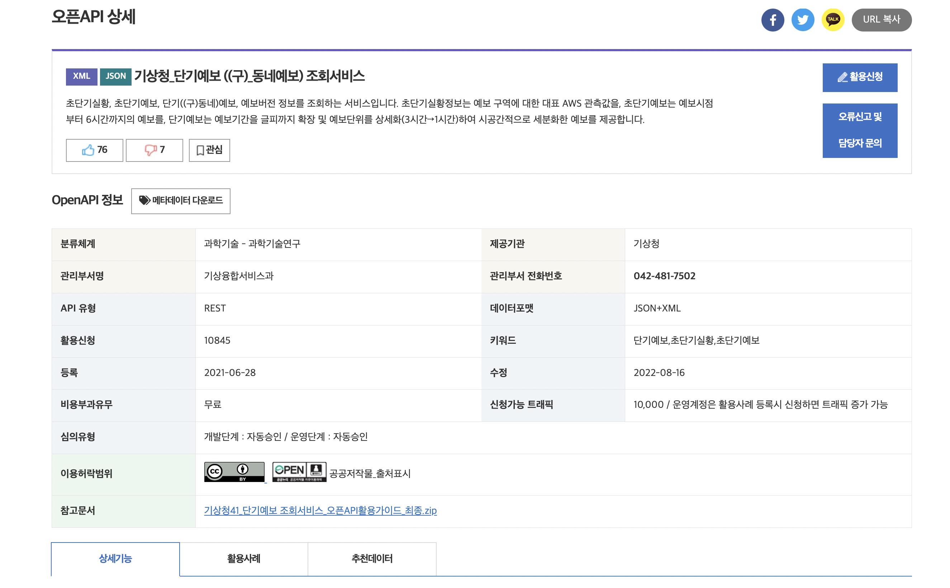
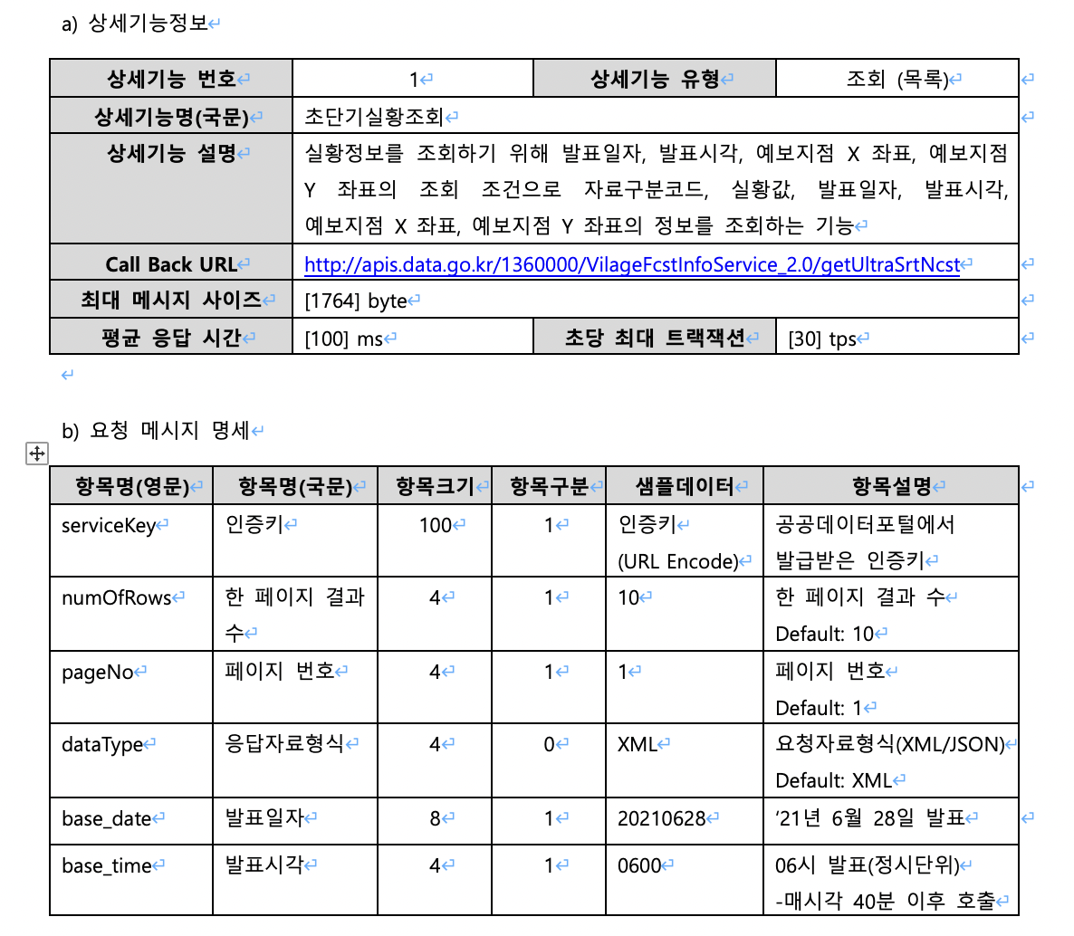
OPEN API 사용
© Copyrights 2021. Wedatalab All Rights Reserved.
Notes:
신청 완료 후(상세 설명 페이지 들어가서) 참고문서 다운로드하기 , 쿼리스트링으로 보내야하는 필요한 데이터들 있음.
그래서 오픈 api를 쓸 때는 이 문서들을 기준으로 그에 맞게 개발을 하면 되는겁니다!
(실제로 보여드리기)

Slide 29
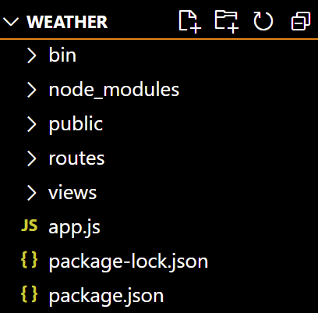
Express 프로젝트 생성
Ejs를 view로 사용해 weather라는 express 프로젝트 생성
생성하고자 하는 경로에서 아래 명령어 실행
프로젝트 폴더 생성 확인
© Copyrights 2021. Wedatalab All Rights Reserved.
Notes:
Weather 설치하는 실습인데 아까 해봤으니 여기는 넘어가고 코드 제공해드릴게요.
(코드 다운로드하고 vs코드로 실행!)
(Npm install 할 것)

Slide 30
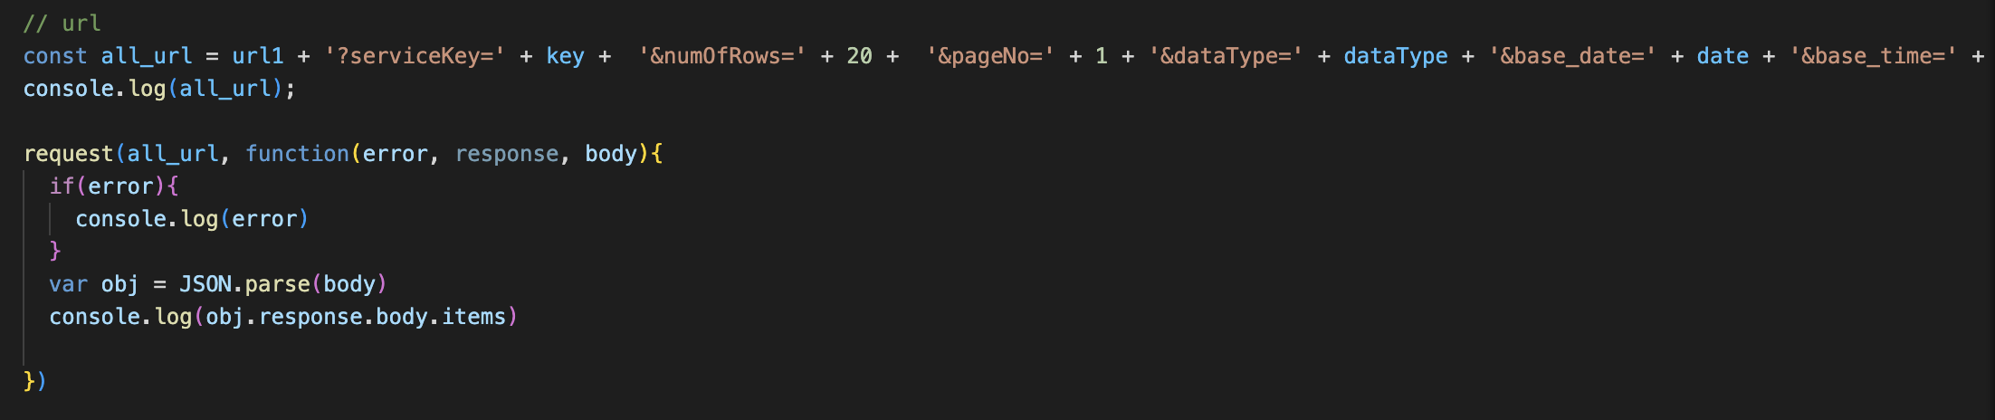
OPEN API 사용
1) request
: url에 요청을 보내고 웹 페이지의 HTML문서를 그대로 가져오는 모듈(부품)
- 첫 번째 매개변수 -> url
- 두 번째 매개변수 -> 콜백함수
© Copyrights 2021. Wedatalab All Rights Reserved.
Notes:
구현하기 위해서 사용할 모듈 설명해드릴게요.
첫번째로 Request 모듈 사용한다.
일단, 오픈 api 쓰기 위해서 쿼리스트링으로 servicekey, pageNo, 날짜를 보내야했어요. 그러기 위해서 url이 필요하죠
Url을 만들어주고 그 url에 요청을 보내고 response를 받을 수 있도록하는 모듈이 필요합니다.
콜백함수 이요할거에요. Url을 보내면서 오픈 api에 데이터를 요청하겠죠. 그 데이터를 object라는 변수로 받아오는 코드입니다!
아주 기본적인 코드에요 ~

Slide 31
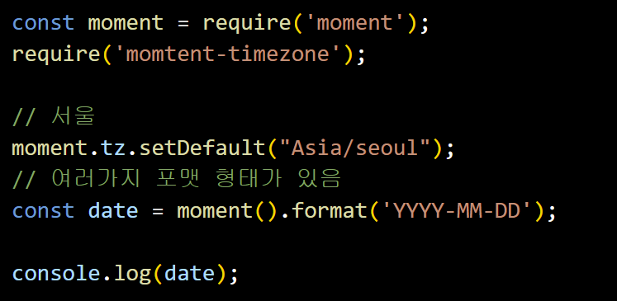
OPEN API 사용
2) moment
: 현재 시각 가져오는 모듈
moment.format(‘YYYY-MM-DD’)
moment.format(‘YYYYMMDD’)
moment.format(‘dddd’)
moment.format(‘HH:mm:ss’)
© Copyrights 2021. Wedatalab All Rights Reserved.
Notes:
다음으로 moment 모듈 사용할거에요. 단기 예보니까 오늘의 날씨 정보를 받아올거에요. 쿼리스트링으로 Date에 현재 날짜를 보내줄거거든요?. 그때 moment 모듈 사용
위치를 서울로 설정하고, format을 저희가 받고싶은 형식으로 지정해줍니다. 가장 위에있는 format으로 쿼리스트링을 보내야해요! 그래서 이렇게 패턴 지정
이거 사용하셔야하니까 지금 어떻게 사용하는지 확인해주세요!

Slide 32
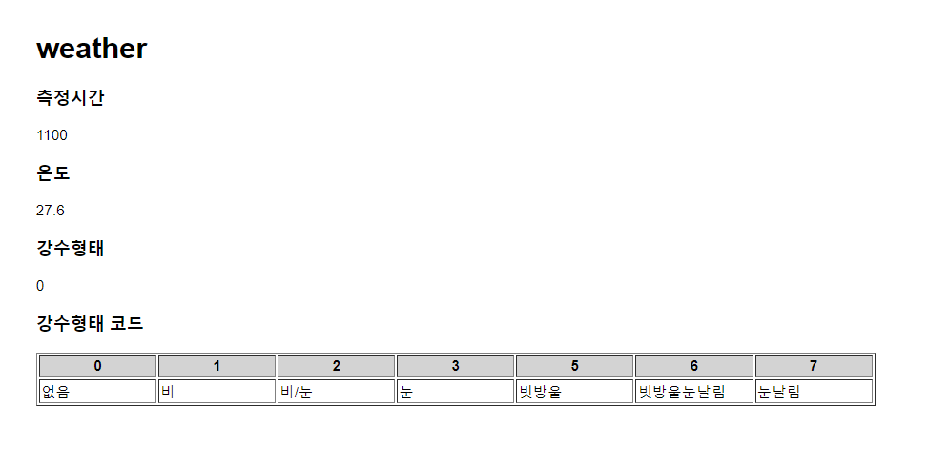
OPEN API 사용
© Copyrights 2021. Wedatalab All Rights Reserved.
Notes:
결과물임!

Slide 33
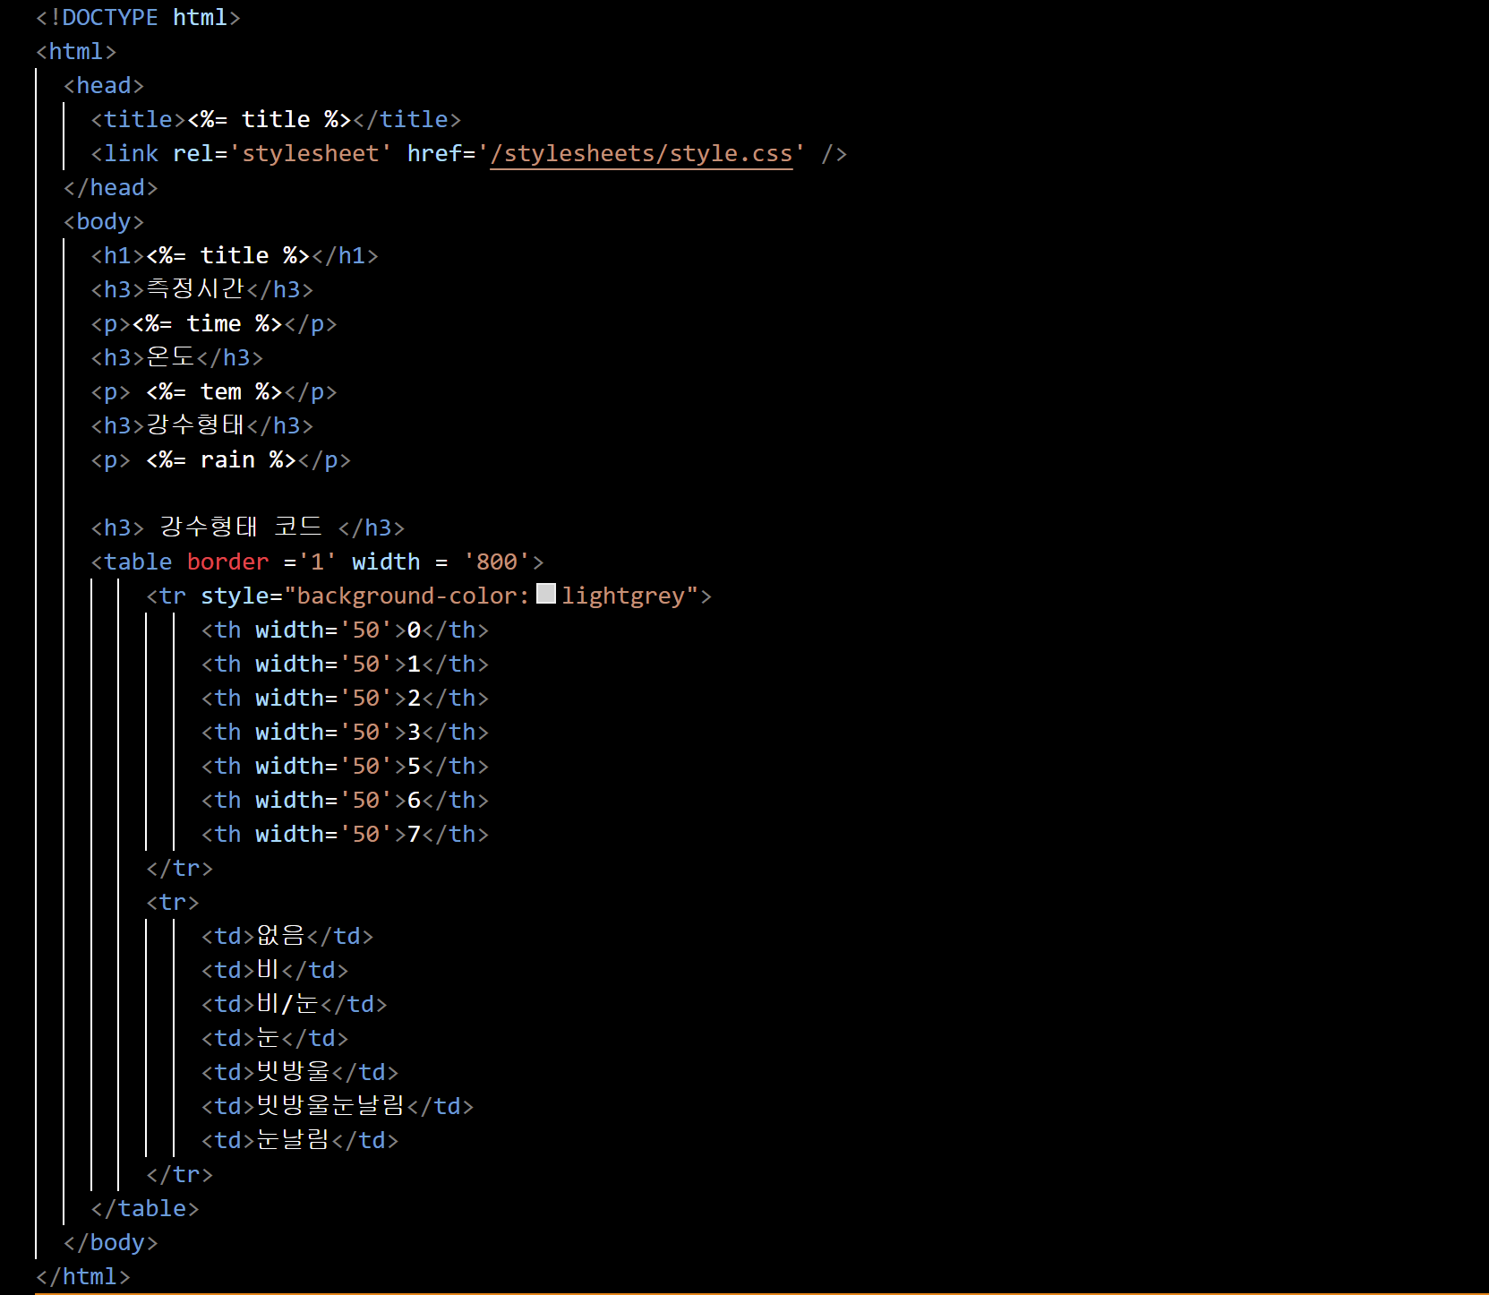
OPEN API 사용
© Copyrights 2021. Wedatalab All Rights Reserved.
Notes:
Ejs임!
네 이제 실제 코드 확인하면서 실습 해볼게요~
답안은 조금있다 제공할거고 일단 예시 코드 제공, 다운받고 vs코드로 띄우기.
Npm I 혹은 npm install 꼭 해줘야함! (패키지 설치를 위하여)
(ejs 설명)
빈 곳 채워보자 (nx,ny는 위치임 60,127로 지정하기)

Slide 34

감사합니다.
© Copyrights 2021. Wedatalab All Rights Reserved.

